Slide 1
构建基于组织发展的人才培养体系

Slide 2
目录
人才培养体系的搭建以战略需求、组织发展为制高点和出发点，而且依赖于公司制度和文化环境的支撑
1. 构建基于行业分析的企业组织发展
  医疗行业人才培养解决方案
  房地产行业人才培养解决方案
  建筑建材装饰行业人才培养解决方案
  金融服务行业人才培养解决方案
  教育培训行业人才培养解决方案
2. 构建基于组织发展的人才培养体系
  “行动学习”连接组织发展线与人才发展线，培训启动战略转型
  人才的选、用、育、留
  打通人力资源各模块之间的通道，建立全面的岗位胜任力模型

Slide 3
目录
  3. 设计与企业发展速度、规模匹配的人才培养方案
  企业大学
  继任者选拔与培养
  高管团队建设
  Executive coach
  中层管理者学习地图构建
  新任主管/后备人才培养体系
  管理能力测评与人才选拔
  领导力开发与培养体系
    高管领导力
    战略领导力
    运营领导力
    基础领导力
  营销人员职业素养培养体系
  新员工培养体系

Slide 4
目录
  4. 产品：
  和君商学APP
  在线课程 ：战略与创新能力、领导力、营销能力、职业形象、心态与服务、HR系列
  面授课程 ：战略与创新能力、领导力、营销能力、职业形象、心态与服务、HR系列
  5. 主题：
  和君咨询总裁班
  HR沙龙活动-致力于为广大HR高管搭建交流沟通平台
  和君人才培养持续推动管理体系

Slide 5
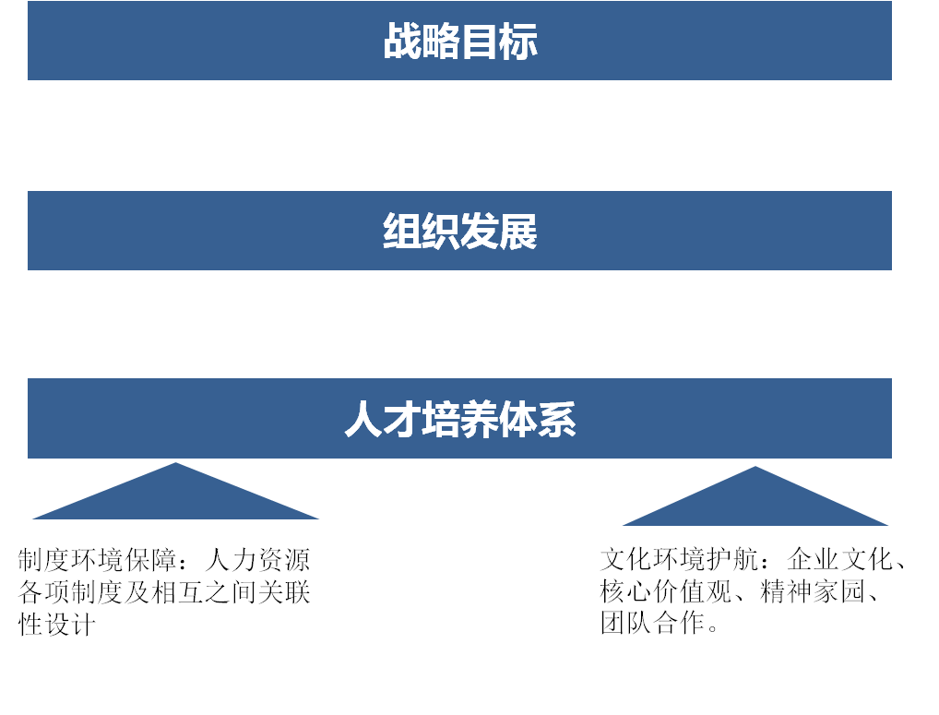
人才培养体系的搭建以战略需求、组织发展为制高点和出发点，而且依赖于公司制度和文化环境的支撑
相互促进
相互支撑
相互促进
相互支撑

Slide 6
  “行动学习”连接组织发展线与人才发展线，培训启动战略转型
个人层面：
领导力提升
专业性提升
团队学习
业务层面：
团队决策解决重大问题
战略实现与战略转型
团队建设
业务发展
团队决策
能力提升
文化塑造
组织层面：
团队建设
建立学习型组织
文化塑造

Slide 7
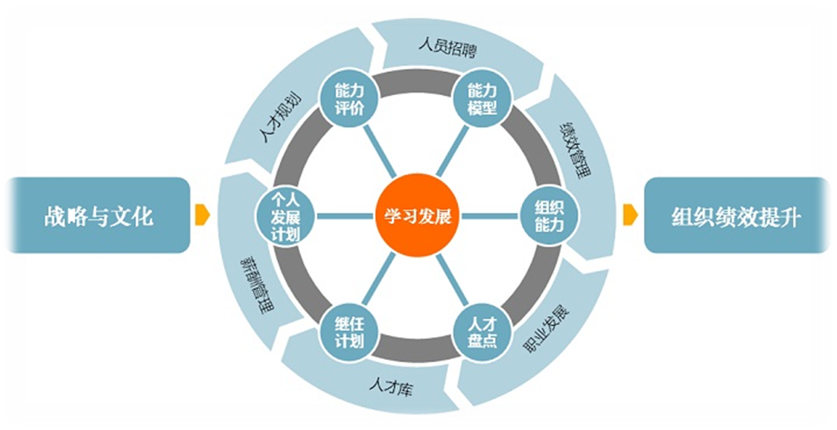
人才培养体系一定要打通人力资源各模块之间的通道

Slide 8
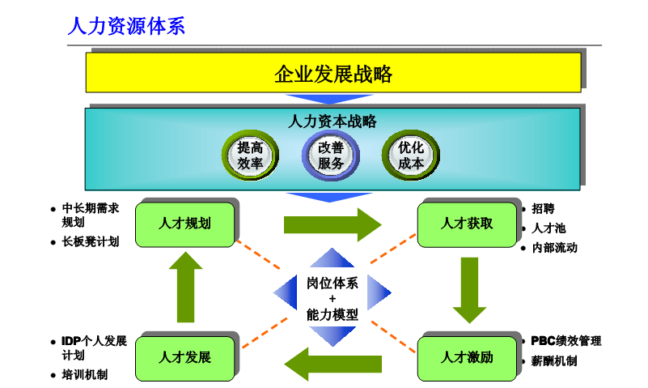
人才培养体系一定要打通人力资源各模块之间的通道

Slide 9






设计与企业发展速度、规模匹配的人才培养方案
高
Executive coaching
企业大学
继任者培养
后备人才培养
企业发展速度
领导力开发与培养体系
企业规模
后备人才培养
低
高
低
高
企业规模

Slide 10
高管团队建设

Slide 11
高级管理人才的特征与需求
 | 特征 | 需求
1 | 具有较高的职业素养 | 个人成长的需要
2 | 具有较强的独立自主意识 | 工作自主的需要
3 | 追求自我人生价值实现 | 取得成就的需要
4 | 具有不断更新知识的强烈愿望 | 环境支撑的需要
5 | 对劳动报酬具有特殊认识 | 物质财富的需要

Slide 12
高管团队建设中的潜在问题
1 | 管理风格问题
2 | 企业文化融入问题
3 | 信任&冲突
4 | 长期利益与短期利益
5 | 资源与权利

Slide 13
高级团队建设学习形式、内容与和君资源
学习形式 | 和君资源
高管教练
跨界学习 | 跨界头脑风暴、跨界研讨会、跨界参观考察
标杆学习 | 标杆企业参观考察、研究报告
行动学习
体验学习 | 总裁班
课堂学习 | 大量鲜活的本土咨询案例分享
网络学习 | 和君商学在线&APP

Slide 14
基于领导力模型的领导力开发与培养体系

Slide 15
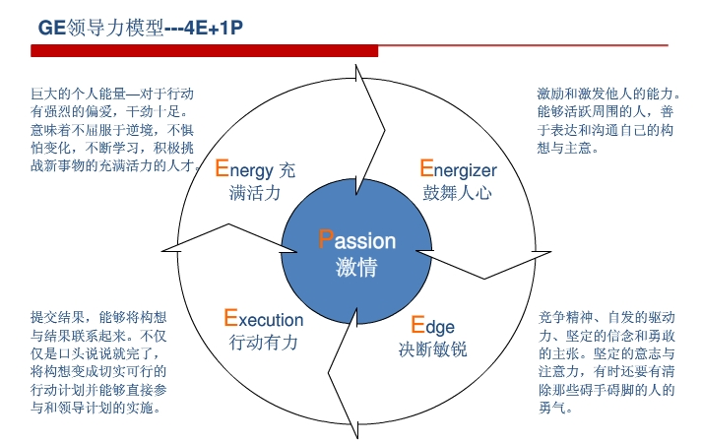
GE领导力模型：4E+1P

Slide 16
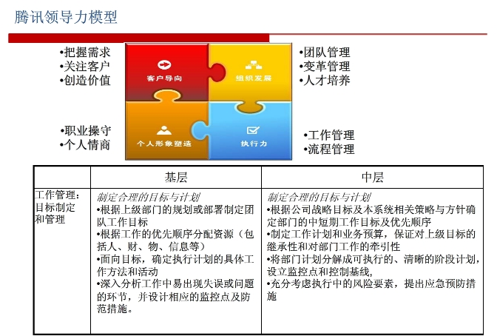
腾讯集团领导力模型

Slide 17
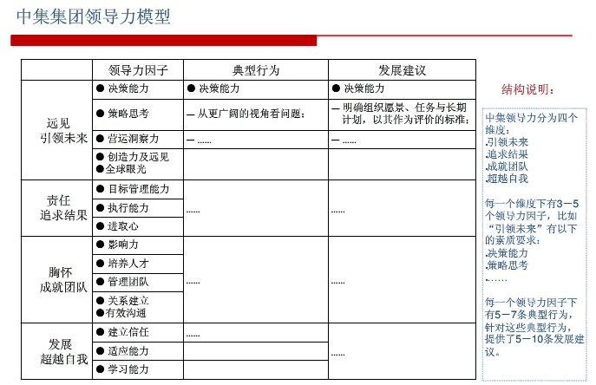
中集集团集团领导力模型

Slide 18





  领导力模型中的因素决定、作用并贯穿于领导力开发与培养体系
领导效能评估
情景模拟测试
领导风格测试
领导力测评
领导力开发与培养体系
领导力模型
行动学习
教练辅导
发展中心
培训发展需求分析
人才培养体系构建
领导力发展
能力
业绩
效率
协调
价值观
领导力审计
构建模型
制定业绩指标
继任计划
业绩分析
角色和定位分析
领导力咨询

Slide 19
营销人员 /客户经理职业素养培养体系

Slide 20
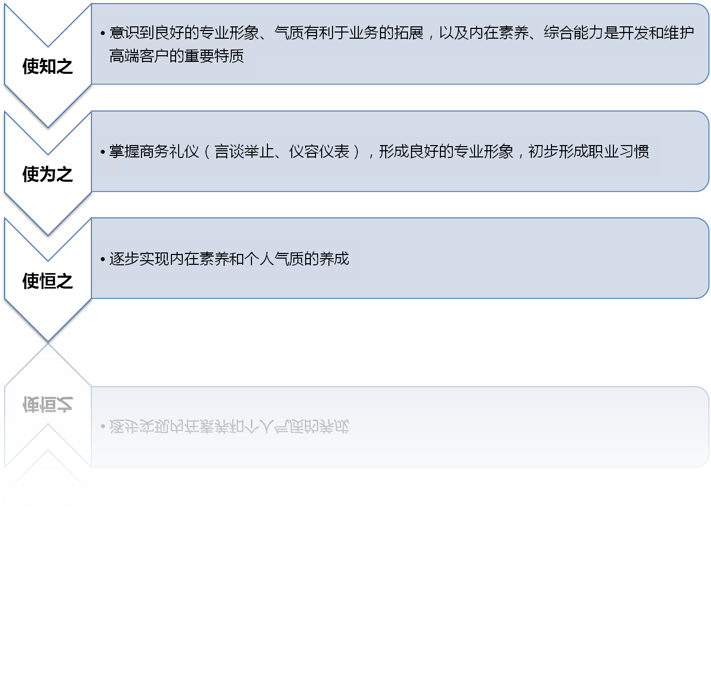
职业素养训练营使客户经理：

Slide 21
使知之，使为之，使恒之的职业素养培养路径
直线经理支持
  人力资源部门支持
  初步形成习惯
  业绩考核
  行为考核：一线经理与 业务员一同拜访客户，对业务员进行仪容仪表仪态的打分
  制度：编写《基金经理人职业形象手册》：包括《基金经理人商务礼仪须知》《基金经理人风尚指南》等
  职业素养的逐
  步养成
  组织团队学习
  监督、配合、辅导员工个人能力的提升
  搭建学习平台
  提供学习资源
  监督、配合、辅导团队学习

Slide 22
以终为始梳理客户经理所具备能力素质
为什么学：满足公司的业务发展和管理需求；给员工能力提升后的晋升或发展预期。
职业素养+专业知识=成功履行职责
职业化的形象； 职业化的心态
职业化的能力； 职业化的素养
经济金融领域见解
对产品的熟练掌控
职业
素养
专业
知识
客户经理的工作职责：开拓市场； 反馈市场需求

Slide 23
基于培养模型，构建学习地图，依照四个层次，全方位提升客户经理的外在形象和内在气质素养
学什么：依据乾道的需求，以用导学设计不同的学习内容组合，以符合当下工作的实用性内容，也满足未来工作所需的系统性内容；并依据实际需要，划分学习阶段与内容。
阶段
形式
内容
成果
  专业知识：宏观经济走势；行业趋势等
  各行业经典著作
  葡萄酒鉴赏，名表鉴赏
  国学经典等人文素养
素养
  讲授+伙伴计划
  企业氛围与企业文化
  目标管理
  时间管理
  质量管理
  信息管理
  有效沟通
能力
  讲授+课后实践指导
  课后跟踪指导
  情绪管理
  压力管理
  表情管理
心态
  讲授+分享总结
  团队沟通分享
  《客户经理形象手册》
  商务礼仪迷你剧
  考核机制
  仪容仪表
  商务交往
  电话沟通
  亲和力塑造
形象
  讲授+情景剧演练
注：以上课程可以根据企业最终的培训需求和人员结构进行课程调整和模块组合。

Slide 24
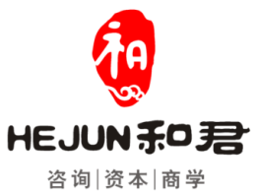


学以致用设计客户经理胜任工作的学习全流程（示例）
怎么学：以培训课为主线，打通客户经理具备胜任能力的学习全流程。
项目方案：

Slide 25
新员工培养体系

Slide 26
文化认同、工作激情和能力发展是建立新员工培养体系的三个核心要素
企业文化、规章、流程宣贯
员工满意度、忠诚度
核
文化宣贯与导入
核心要素
能力评估与发展
工作激情与士气
育人：培训体系、导师制、轮岗制……
晋升：人岗匹配、后备人才
用人机制：员工激励、薪酬体系、绩效管理
留人机制：职业生涯规划、个人发展计划

Slide 27
构成新员工主流军的“后80/90后”，他们的素质、心理、职场表现等都呈现典型时代特点
素质
个性独立
思想早熟
注重实际
职场表现
心理优越性强，自信心突出
好奇型强，但心态浮躁
受挫力和承受力较低，容易放弃
计较自我得失，工作主动性差
不善于处理团队分歧或矛盾
“后80/90后”
心理
聪明，反应敏捷，学习能力强、敢于反抗、敢于质疑
自我中心，忽视他人感受、物质富足，快乐匮乏
忍耐力差，不能承受挫折、我行我素

Slide 28

通过文化和机制的正确引导、教练式的领导辅导及员工自我提升等方式实现“后80/90后”的有效管理
文化和机制引导
建立关怀的、友善的、包容的多元化企业文化，让员工对企业的愿景、使命、核心价值观逐步产生认同。
帮助新员工尽快融入团队，增加员工安全感和归属感，在达成共识基础上建立团队目标，激发新生代工作激情。
采用针对性、多样性、经常性、活跃性、时尚性等精神激励和物质激励结合的有效的激励方法。
领导教练辅导
管理方式更人性化，成为教练技术式的领导，积极疏导、无条件帮助。
设立导师制或专职辅导员。
员工自我提升
强调实践中学习和成长，激发自我提升能力。
压力缓解与情绪调整。
挖掘自我潜力，在组织平台上追求个人成长和职业发展。

Slide 29
新员工上岗后，一般要经历从新鲜、焦虑、认同、到融入等四个阶段，才能逐渐稳定
成长
融入稳定
逐步认同
焦虑波动
新鲜憧憬
时间
入职
时间
0-3周
3周-3个月
3个月-6个月
6个月-1年
特点
充满新鲜感，对企业的实际运作情况几乎一无所知
对企业有所了解，对即将从事的工作和未来职业发展迷茫和焦虑，思想易波动
有初步的归属感和认同感，在逐步建立清晰、理性的企业概念和岗位概念
企业概念和岗位概念基本清晰,较好适应工作环境、胜任岗位要求，自身综合素质和自信心明显提高
主要
需求
公司基本情况（生产与经营状况、规章制度、流程、对员工的要求、企业文化以及发展前景等）
希望对工作环境和岗位要求有清晰的了解和认识
渴望得到肯定和鼓励，获得工作成就感，心态较稳定
渴望有机会
承担重任，
以展示才华、
体现价值

Slide 30
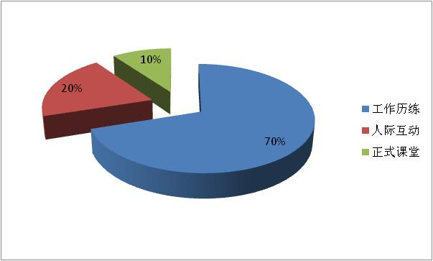
人才培养的革命：在实践中成长
1988年，欧洲管理大师查尔斯·汉迪出版《经理人制造》，认为不同国家都倾向于“把实践经验与正规学习结合起来”。
1988年，美国创新领导中心摩根·麦考尔和同事Robert Eichinger以及Michael Lombardo的调查研究成果表明：成功人士普遍认为自己大部分的成长来自于工作经历本身，和学习他人。
Robert Eichinger和Michael Lombardo在著作中明确提出“70-20-10学习原则”。
70-20-10学习原则

Slide 31
人才培养的重心从课堂学习转移到了工作实践，“70-20-10学习原则”串起了人才培养、知识管理和组织学习等三个领域
公司概况
时间管理
目标管理
学习公文写作
工作计划管理
......
10%课堂学习
（学知识）
新员工
20%人际互动
（共分享）
完成日常岗位工作
撰写工作最佳实践
团队小组任务目标达成
模拟项目策划竞赛
......
辅导和教练（导师制）
团队成员在解决问题中学习
新员工论坛交流分享
  工作分享
  心灵共鸣
老员工分享成长心得
......
70%工作历练
（练技能）

Slide 32
基于70-20-10学习原则，根据不同阶段培养目标及“后80/90后”新员工成长规律，建立“实践中成长”的北京联通新员工培养矩阵，并以此设计新员工培训课程体系
A-阶段性培养目标
M4 专业化培训模块
M4
M3 职业化培训模块
M3
T-时间阶段
M2 岗位化培训模块
专业化（文化融入）
M2
职业化（文化认同）
6月-1年（融入期）
M1 企业化培训模块
岗位化（文化认知）
3-6月（认同期）
M1
3周-3月（焦虑期）
（文化宣贯）
0-3周（新鲜期）
P-学习原则
10%正式课堂
20%人际互动
70%工作历练

Slide 34
  和君人才培养持续推动管理体系
企业人才培养体系的构建：从战略咨询导入
定制开发解决方案：咨询与培训的有机结合
着眼于行为层面、结果层面的评估：从学习到工作应用
企业内训师队伍建设：企业内生培训能力发育
常规培训课程服务：持续积累培训资源

Slide 35
  和君人才培养持续推动管理体系
以终为始分析员工所需胜任的工作标准引用导学设计学习内容
学习致用的学习方法
基于组织发展的人才培养体系
项目前
项目后
组织发展中心
标题
标题
标题
标题
项目中
培训需求调研
人才测评
组织诊断
对行为层面、结果层面的评估

Slide 36
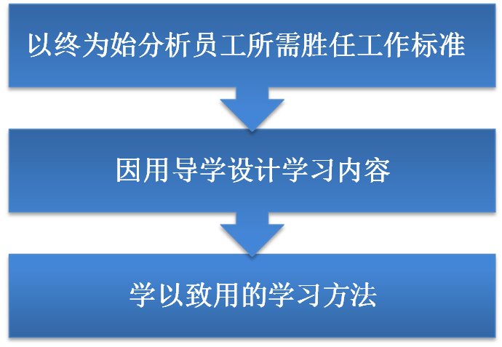



学习体系设计：3原则+3维度
内容维度
职位维度
职业生涯维度
3原则

Slide 37
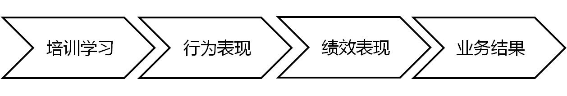
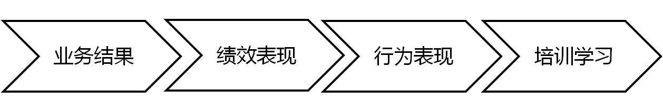
以终为始分析员工所需胜任的工作标准
通过提升员工的知识和技能，促使其行为转变，带来良好的绩效表现，最终取得符合期望的业务结果。
始终把以影响业务结果倒推的学习内容、学习方式放在第一位考虑。

Slide 38




以用导学设计学习内容
是什么原因促使了学习行为的发生？是运用的紧迫性与必要性。
如何来选择学习内容的来源与轻重缓急？满足运用的需要、创造运用的环境。
请同学们回去以后结合实际工作“学以致用”
以用导学：因为有用，所以要学
我有思路方法
我要解决
问题
回去之后用在哪？
怎么用？
不好用！

Slide 39


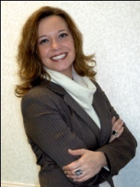
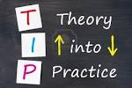



学以致用设计混合式学习方法
转变单一的课堂培训为：课程培训+指导性自学+岗位实践+分享总结+学习伙伴计划+教练等，多种混合学习方式，以实现对学习内容的深度掌握、运用。
分享总结
课堂培训
岗位实践
学习伙伴计划
指导性自学
教练

Slide 40
基于组织发展的人才培养模型
为什么学
A
以终为始
工作标准
A
梳理组织发展需求
梳理工作职责
梳理工作任务
确定工作关键点
确定绩效标准
梳理需要具备的能力素质
怎么学
战略与组织
发展需求
C
设计学习成长路径
实施项目
培养对象胜任工作，促进战略组织发展
C
以用导学
学习内容
学以致用
学习方法
B
学什么
B
确定学习目标
确定学习内容
预估胜任工作的培养时间

Slide 41

学习体系设计：3原则+3维度
内容维度
职位维度
职业生涯维度
3原则

Slide 42
全方位立体培训体系
双导师制：直线经理+教练
全程-职涯时间维度
入职 职涯早期 职涯中期 职涯后期
全方位-内容维度
管理素养
职业素养
基础素养
全员-职位维度
M(管理)
职位系列
A（行政）
职位系列
T（技术）
职位系列
每一模块表示某一个职位系列的员工在某一个职业生涯阶段，在基础素养、专业素养和管理素养方面应该接受的培训内容

